Slide 1


Приближенное решение нелинейной стационарной краевой задачи
Выполнил: Шабаков Ильвар Жомортханович
студент 4 курса, Прикладная математика, гр. 09-822
Научный руководитель: Трифонова Галина Олеговна
ассистент кафедры пм и ии

Slide 2







Постановка задачи
$$−div G\left(∇w\left(x\right)\right)=qδ\left(x\right), x∈Ω$$
$$w\left(x\right)=w_{γ}\left(x\right), x∈Г,$$
$$где G\left(p\right)= \frac{g(|p|)}{|p|}p, ∀ p=\left(p_{1},p_{2}\right)∈ R^{2}$$
$Ω$ – ограниченная область из $R^{2}$
$q −$интенсивность источника
$Г −$ Липшиц-непрерывная граница Ω
801-1000
15-18
функция $w_{γ}$ - задана на границе и является следом функции из пространства Соболева $W_{2}^{(1)}(Ω)$
347
10

Slide 3
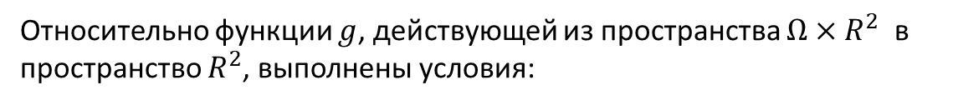
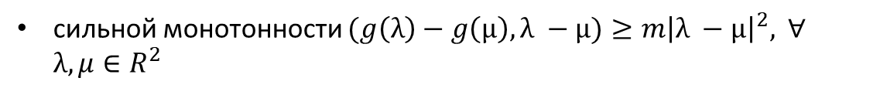
Постановка задачи
Относительно функции $g$, действующей из пространства $Ω×R^{2}$ в пространство $R^{2}$, выполнены условия:
Липшиц - непрерывности$\left|g\left(λ\right)−g\left(μ\right)\right|≤M\left|λ −μ\right|,$ $∀$ ${λ,μ∈R}^{2}$
cильной монотонности $(g\left(λ\right)−g\left(μ\right),λ −μ)≥m{{\left|λ −μ\right|}^{2},}^{ }$ $∀$ ${λ,μ∈R}^{2}$
Равенство $g\left(0\right)=0$
801-1000
15-18
347
10

Slide 4

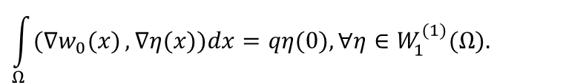


Аддитивное представление решения
При выполнении вышеперечисленных условий – решение существует и представляется в аддитивном виде $w=w_{0}+u$ $[1]$
Функция $w_{0}∈W_{1}^{(1)}(Ω)$ находится из вариационного тождества и краевых условий
$$\int_{Ω}{(∇w_{0}(x)},∇η(x))dx=qη(0),∀η∈W_{1}^{(1)}(Ω).$$
$$w_{0}(x)=w_{γ}(x),x∈Γ.$$
601-800
9
[1] Задворнов О.А. Существование решения квазилинейной эллиптической краевой задачи при наличии точечных источников // Учен. зап. Казан. ун-та. Сер. Физ.-матем. науки. 2010. Т. 152. № 1. С. 155–163.
370
13

Slide 5
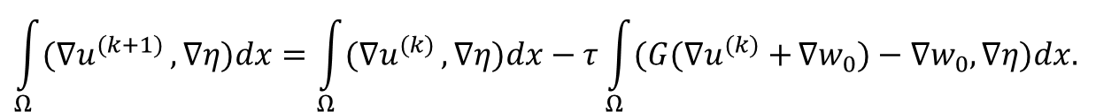

Итерационный процесс
Для функции $u∈H=\left\{u∈W_{2}^{\left(1\right)}\left(Ω\right):u\left(x\right)=0,∀x∈Г\right\}$ рассмотрим следующий итерационный процесс[2]:
Последовательность $\left\{u^{(k)}\right\}$
1) Положим $u^{(0)}≡0.$
2) Найти ${ u}^{(k)}∈H$ при $k=1,2…$ , решая краевые задачи
$$\int_{Ω}{(∇u^{(k+1)}},∇η)dx=\int_{Ω}{(∇u^{(k)}},∇η)dx−τ\int_{Ω}{(G(∇u^{(k)}+}∇w_{0})−∇w_{0},∇η)dx.$$
601-800
9
[2] О. A. Задворнов, Г. О. Задворнова, О решении нелинейной стационарной неоднородной задачи фильтрации при наличии точечного источника, статья в российском журнале // Дифференциальные уравнения, 2014, том 50, № 7, с. 984-988
370
13

Slide 6
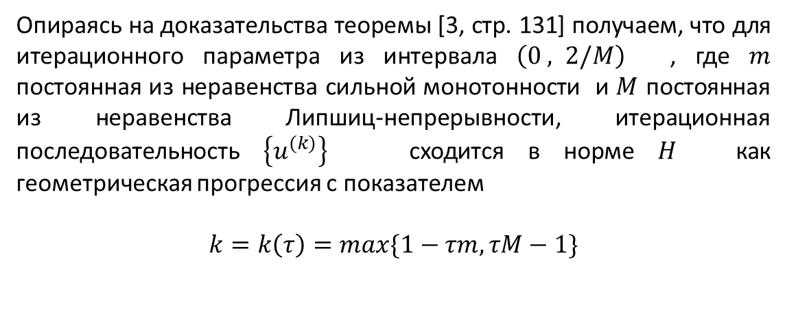
Оценка
Опираясь на доказательства теоремы [3, стр. 131] получаем, что для итерационного параметра из интервала $\left(0 , 2/M\right)$ , где $m$ постоянная из неравенства сильной монотонности и $M$ постоянная из неравенства Липшиц-непрерывности, итерационная последовательность $\left\{u^{(k)}\right\}$ сходится в норме $H$ как геометрическая прогрессия с показателем
$$k=k\left(τ\right)=max\{1−τm, τM−1\}$$
801-1000
15-18
[3] Гаевский Х., Грегер К., Захариас К. Нелинейные операторные уравнения и операторные дифференциальные уравнения. М.: Мир, 1978. 336 с.
347
10

Slide 7

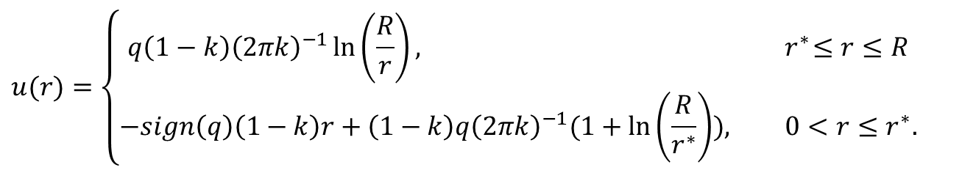





Модельная задача
$$−div G\left(∇w\left(x\right)\right)=qδ\left(x\right), x∈Ω,$$
$Ω$ – окружность радиусом R
$$w\left(x\right)=0, x∈Г.$$
$q −$интенсивность источника,
сосредоточенного в начале координат
Функция $g$ имеет вид:
$$g\left(t\right)=\left\{\begin{aligned}kt, 0≤t≤1, \\ t+k −1, 1<t\end{aligned}\right.$$
Точное решение:
$$u(r)=\left\{\begin{aligned}q\left(1−k\right){\left(2πk\right)}^{−1}\ln\left(\frac{R}{r}\right), { r}^{∗}≤r≤R \\ −sign\left(q\right)\left(1−k\right)r+\left(1−k\right)q{\left(2πk\right)}^{−1}(1+\ln\left(\frac{R}{r^{∗}}\right)), 0<r≤r^{∗}.\end{aligned}\right.$$
801-1000
15-18
347
10

Slide 8
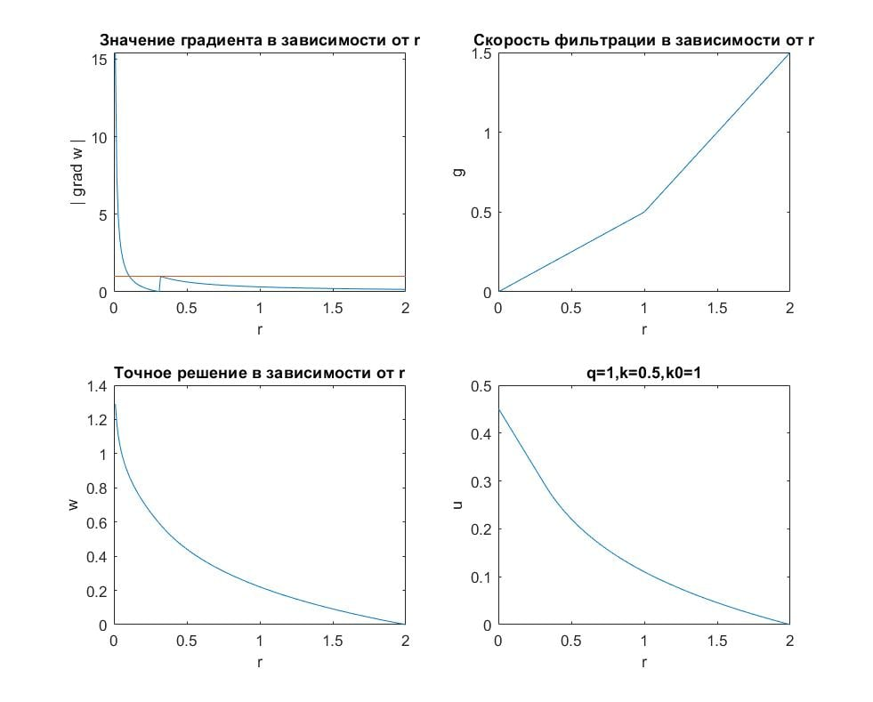
Анализ модельной задачи
801-1000
15-18
347
10

Slide 9
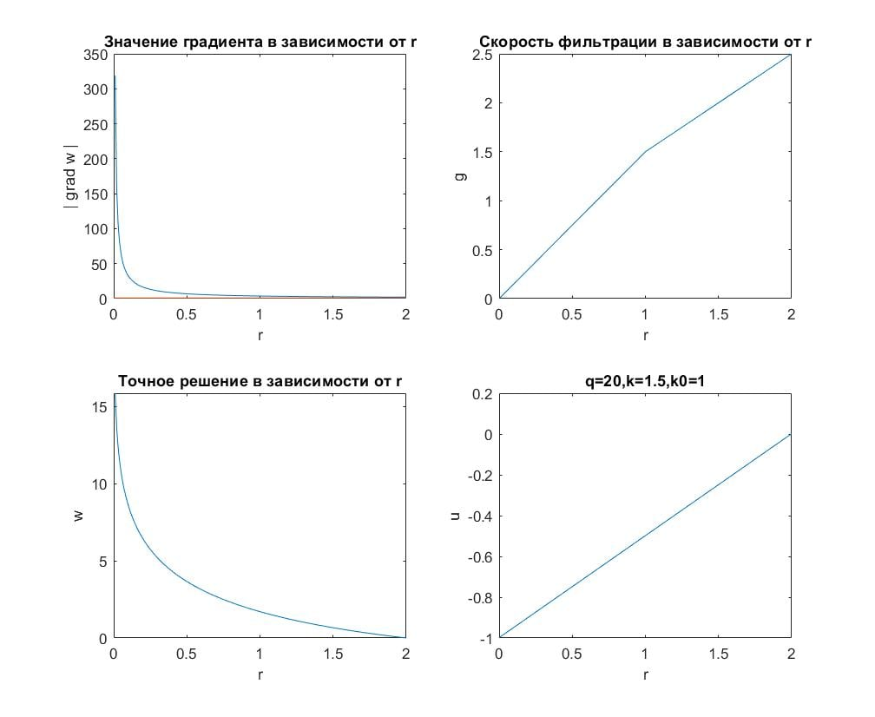
Анализ модельной задачи
801-1000
15-18
347
10

Slide 10
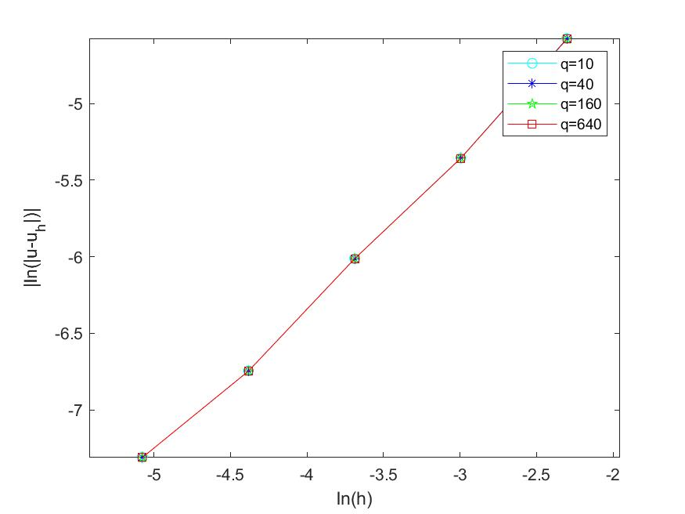
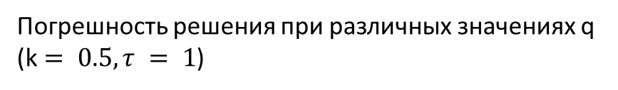
Результаты
Погрешноcть решения при различных значениях q (k$= 0.5, τ = 1$)
801-1000
15-18
347
10

Slide 11
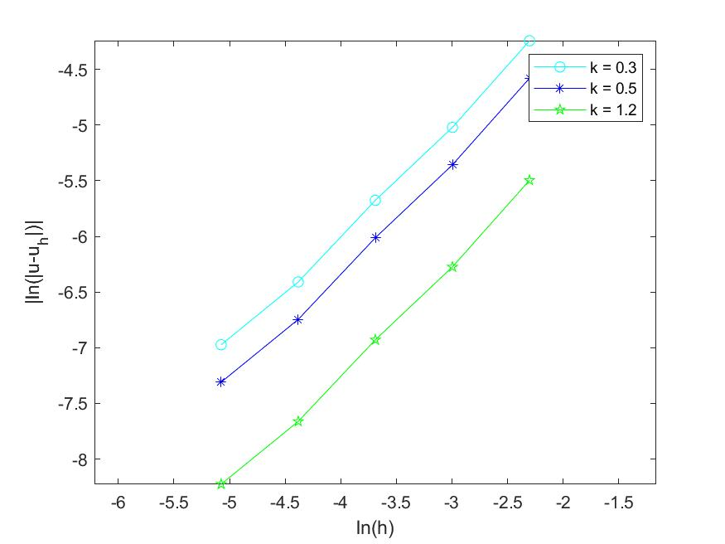
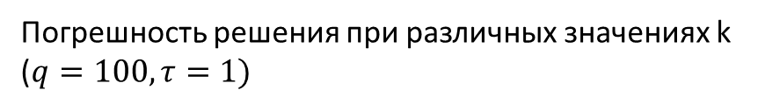
Результаты
Погрешноcть решения при различных значениях k ($q=100, τ=1)$
801-1000
15-18
347
10

Slide 12
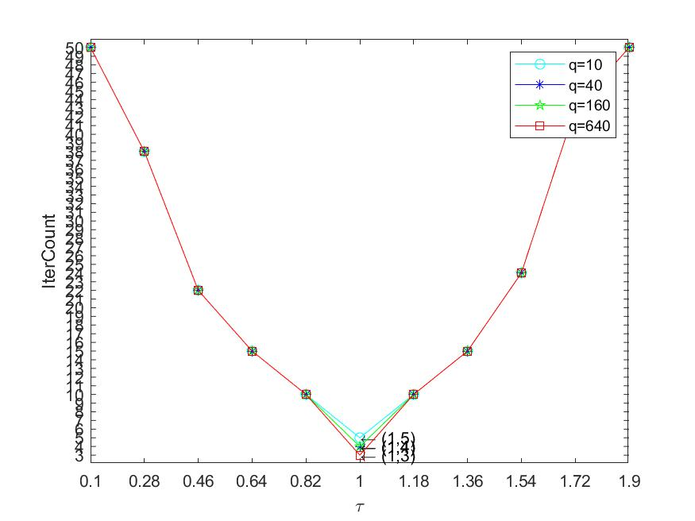
Результаты
Количество итераций при различных $τ$ и $q$(k $=0.5$)
801-1000
15-18
347
10

Slide 13
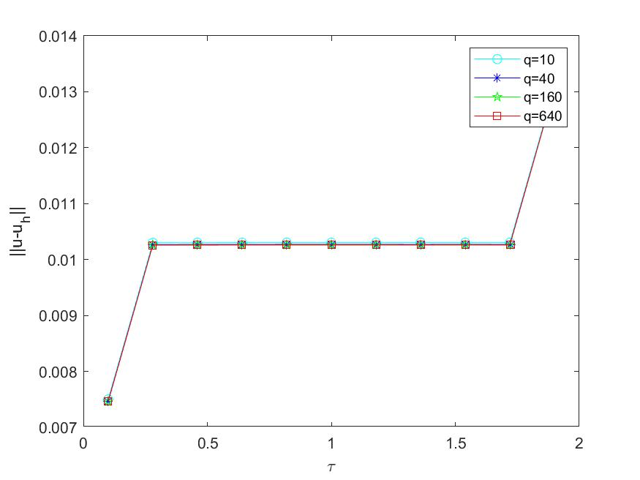
Результаты
Погрешность при различных $τ$ и $q$(k$= 0.5$)
801-1000
15-18
347
10

Slide 14
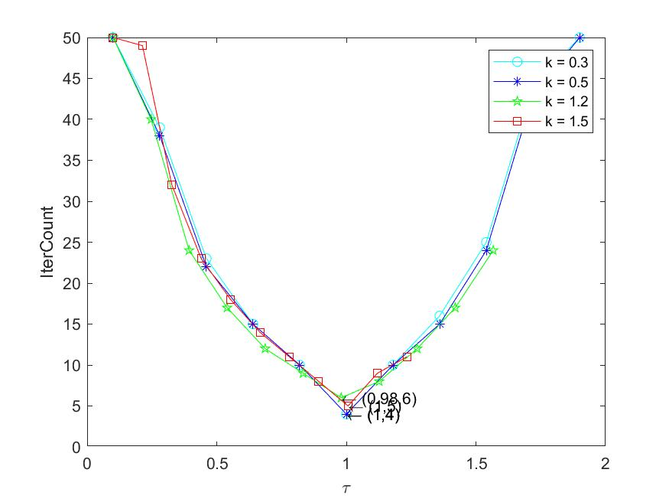
Результаты
Количество итераций при различных $τ$ и $k$($q = 100$)
801-1000
15-18
347
10

Slide 15
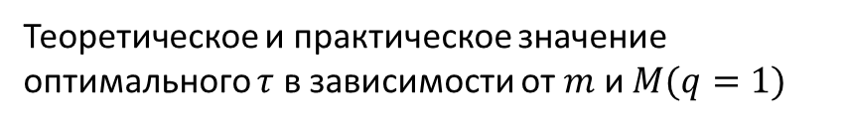
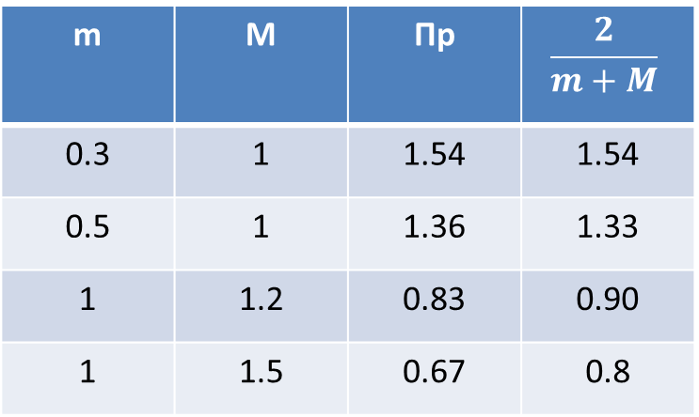
Результаты
Теоретическое и практическое значение оптимального $τ$ в зависимости от $m$ и $M(q=1)$
m | M | Пр | $$\frac{2}{m+M}$$
0.3 | 1 | 1.54 | 1.54
0.5 | 1 | 1.36 | 1.33
1 | 1.2 | 0.83 | 0.90
1 | 1.5 | 0.67 | 0.8
801-1000
15-18
347
10

Slide 16
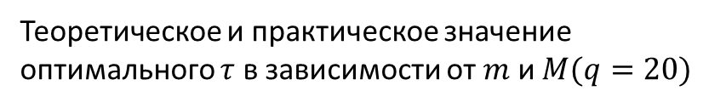
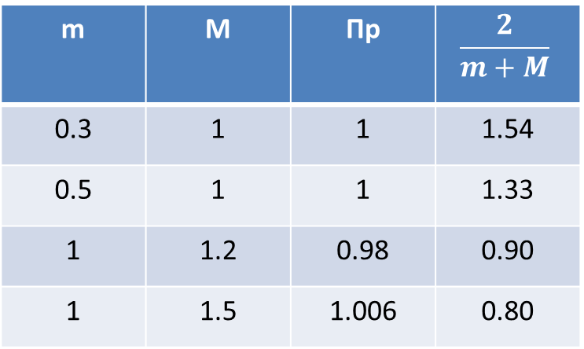
Результаты
Теоретическое и практическое значение оптимального $τ$ в зависимости от $m$ и $M(q=20)$
m | M | Пр | $$\frac{2}{m+M}$$
0.3 | 1 | 1 | 1.54
0.5 | 1 | 1 | 1.33
1 | 1.2 | 0.98 | 0.90
1 | 1.5 | 1.006 | 0.80
801-1000
15-18
347
10

Slide 17
Приближенное решение нелинейной стационарной краевой задачи
Спасибо за внимание!
Шабаков Ильвар Жомортханович
студент 4 курса, Прикладная математика, гр. 09-822
IZShabakov@stud.kpfu.ru
+7 (927) 561 50 21

Slide 18

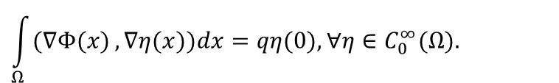

Аддитивное представление решения
${ w}_{0}$представим в виде суммы ${ w}_{0}=Φ+u_{0}$, где $u_{0}$ решение следующей краевой задачи
$−div\left(∇u_{0}\left(x\right)\right)=0, x∈Ω$,
$$u_{0}\left(x\right)=w_{γ}\left(x\right)−Φ(x),x∈Γ.$$
Функция $Φ\left(x\right)=−qφ_{2}\left(x\right)$ удовлетворяет вариационному равенству
$$\int_{Ω}{(∇Φ(x)},∇η(x))dx=qη(0),∀η∈C_{0}^{∞}(Ω).$$
601-800
9
370
13

